Slide 1
w2

Slide 2

item 11 : Handle assignment to self in operator=.
우리가 operator=를 쓰다보면 본인을 만나는 경우가 생김.
이러한 일종의 corner case를 잘 처리해야 한다는 것.
한 object에 refer하는 방법이 여러 개인 aliasing 때문에 생길 수 있음.

Slide 3
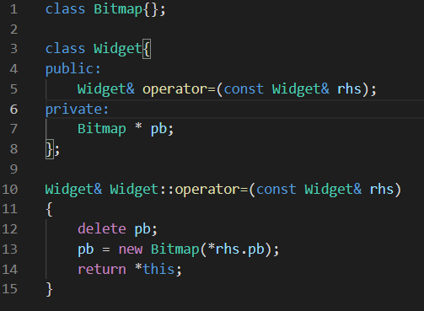
문제가 되는 예시
rhs와 this가 다르면 별 문제가 없음.
하지만 같다면?
rhs.pb가 이미 삭제된 상태.
그래서 pb = new Bitmap(*rhs.pb)를 해도 삭제된
포인터로 만들어지기 때문에
=를 썼더니 원래 class의 pb가 삭제되어 버렸음.

Slide 4
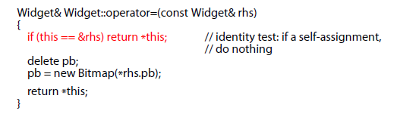
1차적인 해결책, identity test
이런 케이스를 그냥 if문으로 잡아서 처리
그런데 만약, new에서 exception이 나온다면? pb는 삭제된 상태로 새로운 객체를 가지지 못하게됨.
안전하게 delete하는 방법은?

Slide 5
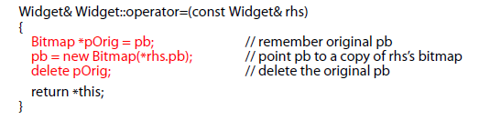
순서를 바꿔서 안전하게 삭제
먼저 기존거를 복사해둔 다음에 new를 시도하고 delete
그러면 new에서 문제가 생겨도, pb는 그대로가 된다.

Slide 6
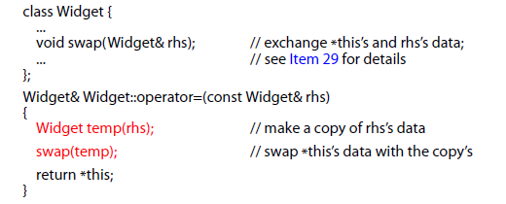
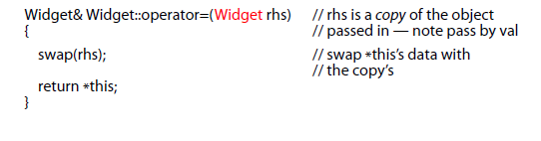
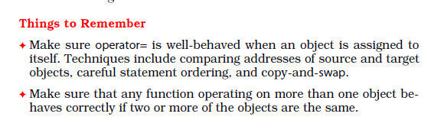
Copy and Swap

Slide 7
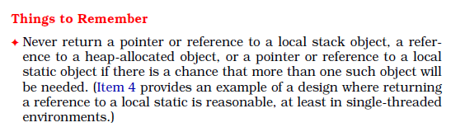
item 21 : Don’t try to return a reference when you must return an object
reference를 리턴하는게 좋은 점이 있지만, stack에 있는 object거나
여러 개의 object가 꼬일 가능성이 있을 때는 reference를 쓰지 않는게 이득이다.

Slide 8


두 유리수를 곱한 결과를 리턴하는 경우
이러한 리턴값을 만들어 내는 방법은, stack에 만들거나, heap에 만들거나

Slide 9
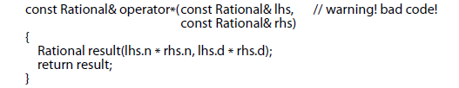
stack의 값을 넘기는 경우
stack에 있는거는 scope를 벗어나면서 사라지기 때문에 reference로 리턴하면 안됨

Slide 10
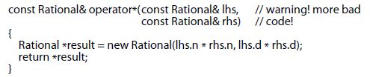
heap에다가 만드는 경우
누가 delete 할거냐???
배정된 놈을 이용해서 지운다고 해도 이렇게 여러 개 겹치면 답이 없어짐

Slide 11
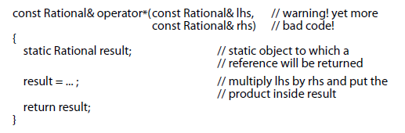
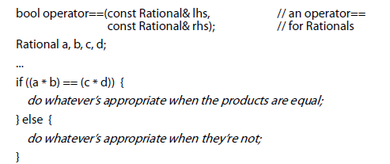
static으로 만들어서 하나를 돌려쓰면?
(a*b) == (c*d)는 항상 true인 대참사
둘 다 static Rational result를 가리키는 reference
그러면 어떻게 작성해야 하나?

Slide 12

inline을 이용하고 reference를 쓰지 않고 처리
reference를 쓰려는 이유가 constructor call을 줄이기 위함이었는데,
위 예시에서 어차피 1번은 피할 수 없음을 알았기 때문에, 그냥 포기해도 되는것.
그리고 이렇게 쓰면 컴파일러가 똑똑하게 최적화해줘서 오히려 총 constructor call이
줄어들 수도 있다.

Slide 13
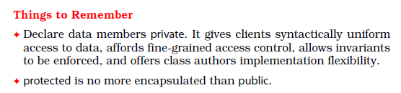
item 22 : Declare data members private
data member들을 private으로 해야 나중에 세부적인 부분을 수정할 때
훨씬 자유롭다.
protected는 public보다 나을 것도 없다. 왜냐면 어차피 직접 접근해서
사용하는 코드가 있을 것이기 때문

Slide 14
Why not public?
전부 private으로 하면
data member를 사용할 때 전부 함수로 되어있으니 함수를 쓸지 직접 접근할지 고민할 필요가 없다.
access control 을 확실하게 할 수 있다. getter setter로 ro, rw, wo, no access 등등,,,

Slide 15
Encapsulation
public means unencapsulated, and practically speaking, unencapsulated means unchangeable.
Memory vs Time
with same client codes
impl1, memory efficient
impl2, time efficient

Slide 16
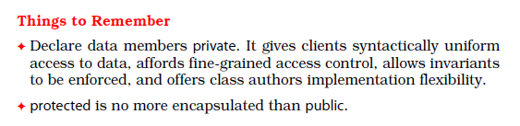
protected는 public과 별 차이가 없다.
client code에서 한 번이라도 접근되면 무의미하다.
결국 절대 접근되지 않는다는 보장이 있는 private외에는
딱히 의미가 없다.

